Slide 1
基於大語言模型和思維鏈推理的
程式碼審查框架
Code Review Framework Combining
Large Language Models and Chain-of-Thought Reasoning
指導教授：李文廷 博士 研 究 生：陳冠穎
國立高雄師範大學 軟體工程與管理學系
碩士學位論文口試 · 2026 年 6 月

Slide 2
研究背景與痛點
人工程式碼審查
單一提示詞之侷限
可於整合測試前攔截 50 至 70% 之缺陷 耗費大量人力與時間，成為大型專案瓶頸
審查標準不一致且主觀性偏高
上下文負載過重，注意力易分散
結果出錯時難以定位與修正
規範資訊一次性塞入，易遭稀釋
傳統靜態分析工具
大型語言模型之潛力
規則僵化、假警告偏多
僅能處理語法層問題
缺乏語義層理解與設計合理性判斷
兼具自然語言與程式語言理解能力
可捕捉設計意圖並補足語義層分析
具備補強既有工具之條件
研究問題：能否藉由多階段 CoT、RAG 與參數高效微調，在有限硬體下建立可解釋且可驗證之自動化程式碼審查框架？
1 / 21

Slide 3
研究目標與三項貢獻
一、多階段 CoT 程式碼審查框架
依序完成程式碼摘要、初步審查、Linter、Code Smell 與綜合總結
二、RAG 檢索增強與 QLoRA 微調
學生模型採 Qwen3-Coder-30B-A3B-Instruct，於 NF4 4-bit 量化環境完成高效微調
三、雙重 LLM Judge 與人工評分之三層驗證
以 CRSCORE++、本研究五維度指標與審查者人工評分共同檢驗
主要量化成果
• Comprehensiveness 達 0.86，CRSCORE++ 對照組為 0.67
• Relevance 達 0.83，CRSCORE++ 對照組為 0.63
2 / 21

Slide 4
關鍵技術概覽
技術 | 於本研究之角色
大型語言模型 | 審查主體，理解程式語義與設計意圖
思維鏈推理 (CoT) | 將審查任務拆解為五階段，降低上下文負載
檢索增強生成 (RAG) | 注入專案規範與最佳實踐，降低幻覺機率
PEFT 與 LoRA | 僅訓練不足 1% 之參數即可逼近全參數微調效能
QLoRA | 採 NF4 四位元量化搭配雙量化，大幅壓低記憶體需求
知識蒸餾 | 由 GPT-5 教師模型轉移推理軌跡至學生模型
LLM-as-a-Judge | 取代 BLEU 與 ROUGE，量化語義層審查品質
4 / 21

Slide 5
文獻定位
研究 | 多階段 CoT | RAG | 微調 | Judge 維度
LLaMA-Reviewer [16] | ✗ | ✗ | ✓ LoRA | 傳統指標
CRScore [7] | ✗ | ✗ | ✓ LoRA | 三維度 LLM Judge
CRScore++ [10] | ✗ | ✗ | ✓ LoRA | 三維度 + RL
Yang & Chen [12] | ✗ | ✓ | ✗ | 單維度
本研究 | ✓ | ✓ | ✓ QLoRA | 三維 + 五維 + 人工
研究定位
整合多階段思維鏈推理、檢索增強、參數高效微調與多重評估機制，建構端到端且可驗證之審查框架。
5 / 21

Slide 6
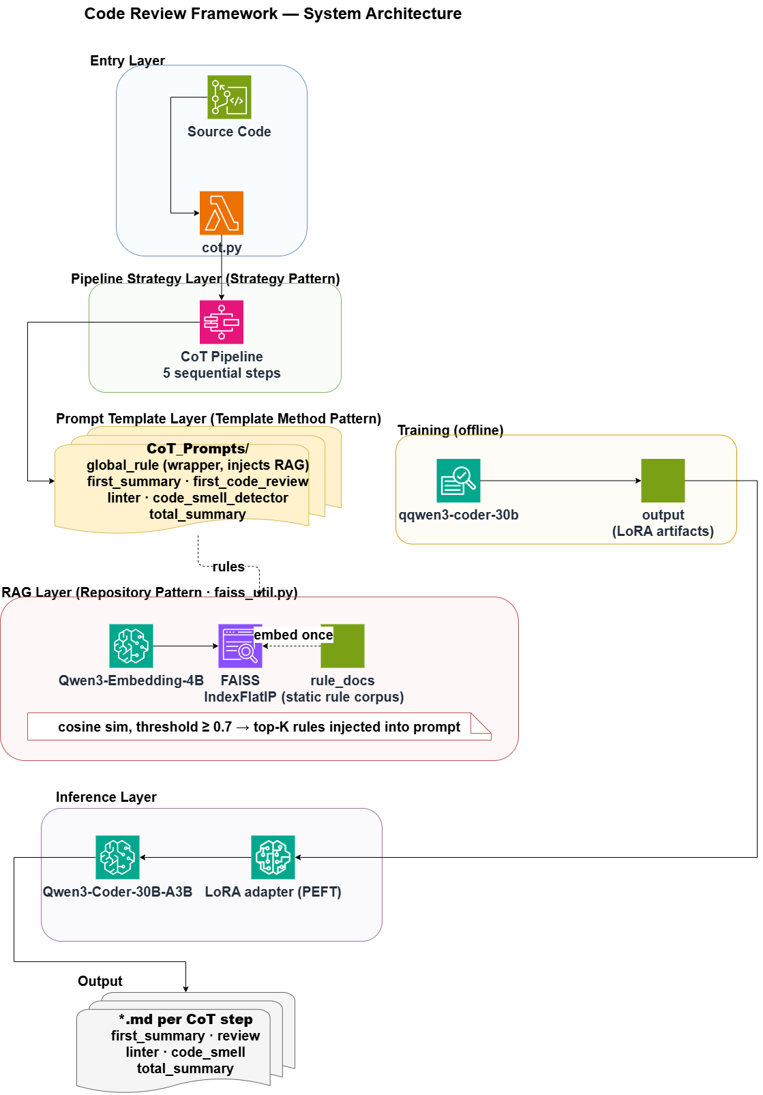
系統總覽
整體資料流
輸入程式碼來源：GPT-5 與 Copilot 各半生成之 44 筆樣本
經 FAISS 完成 RAG 規則檢索（IndexFlatIP，閾值 0.7）
交由兩條審查：CoT、單提示詞
以 GPT-5 + Gemini-3 雙 Judge 並輔以審查者人工評分
6 / 21

Slide 7
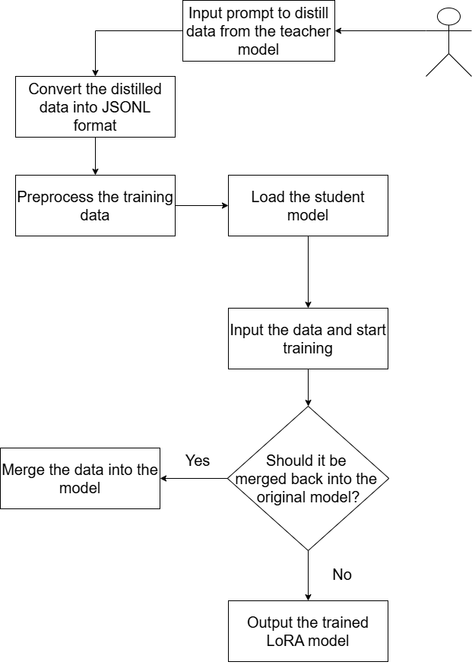
知識蒸餾與 QLoRA 訓練流程
訓練設計要點
教師模型：GPT-5 ，透過 CoT 提示產生高品質樣本
學生模型：Qwen3-Coder-30B-A3B-Instruct
QLoRA：NF4 四位元量化、雙量化、bf16 運算、分頁優化器
LoRA 配置：r=64、α=64、dropout=0.1
注入層：q、k、v、o 與 gate、up、down_proj
Label Masking：提示部分標記為 −100，僅答案參與損失計算
7 / 21

Slide 8
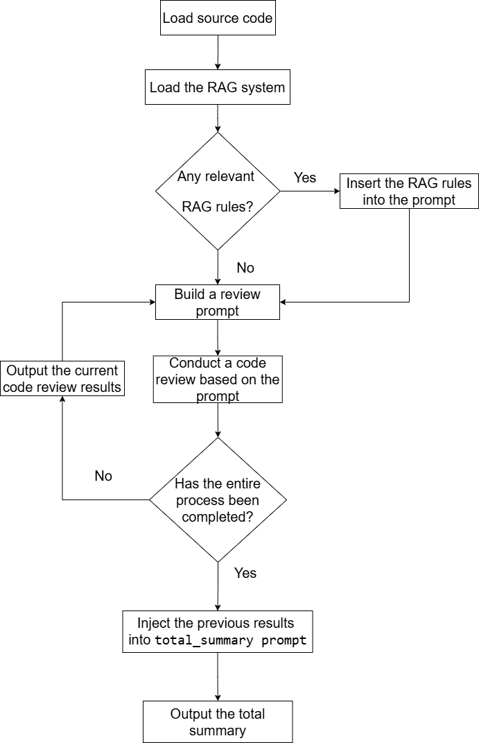
多階段 CoT 審查流程
五階段與對應產出
first_summary_result.md — 變更摘要與影響範圍
first_code_review_result.md — 可讀性、命名、邏輯
linter_result.md — 規則識別碼、嚴重度、行號
code_smell_result.md — 異味類型、位置、優先級
total_summary_result.md — 綜合判斷與合併建議
拆解之必要性
中間產物可追蹤、支援人工介入
降低單階段認知負擔
各階段模組可獨立 A/B 測試與替換
8 / 21

Slide 9
RAG 機制
檢索設定
注入機制
索引結構：FAISS IndexFlatIP
向量化：L2 正規化後計算餘弦相似度
嵌入模型：Qwen3-Embedding-4B
最大序列長度：2048
相關度閾值：0.7
檢索結果注入 global_rule 提示詞之 {rag_rules_section} 欄位
各階段獨立檢索，避免跨階段資訊污染
規則來源：專案規範、最佳實踐、歷史審查紀錄
設計效益
有效降低幻覺、維持跨階段一致性，規則更新時無須重新訓練模型，可動態擴充知識來源。
9 / 21

Slide 10
提示詞設計
模板 | 職責
global_rule | 定義七項審查面向並動態注入 RAG 規則
first_summary | 產出高層次 PR 摘要與影響範圍
first_code_review | 聚焦表層可讀性、命名規範與明顯錯誤
linter | 規則導向檢測，輸出規則識別碼、嚴重度與行號
code_smell_detector | 偵測結構性異味並提出重構建議
step_by_step_analysis | 對 Linter 與 Code Smell 結果進行深入推理
total_summary | 彙整各階段結論，提出合併或修改之具體建議
設計原則
各模板僅負責單一任務。
10 / 21

Slide 11
單一提示詞 vs 多階段 CoT
單一提示詞
多階段流程
上下文一次注入，負載過重
錯誤難以定位，僅能整體重跑
無法針對單一階段替換模型
規範資訊易遭稀釋，token 易超限
各階段專注單一任務，輸出可追蹤
支援人工介入修正與逐階段重跑
每階段可獨立 A/B 測試或替換模型
RAG 於每階段獨立檢索，資訊聚焦
後續消融實驗將以 LLM Judge 與人工評分量化上述差異。
11 / 21

Slide 12
實驗設計
測試資料集
比較
共計 44 筆測試資料
GPT-5 與 Copilot 各半生成，經人工驗證
涵蓋多類錯誤，避免單一模型風格偏差
單一提示詞（基準）
本研究之 CoT 管線
硬體環境
Judge 模型與人工評分
NVIDIA L40S × 2，合計 96 GB VRAM
Intel Xeon Gold 6526Y × 2
512 GB DDR5 ECC 記憶體
GPT-5 與 Gemini-3 雙 Judge，降低單模型偏差
人工評分由審查者依百分制評分
12 / 21

Slide 13
研究問題
RQ1: 更改為多階段提示詞跟微調後是否結果更好?
RQ2: 在相同參數量的模型下用多階段提示詞是否結果更好?
RQ3: 多階段提示詞跟微調哪個是影響分數的主因?
RQ4:人工評分是否也認為結果更好?
3 / 21

Slide 14
評估方法
CRSCORE++ 三維度 (1–5 分)
改採百分制之理由
Comprehensiveness
Conciseness
Relevance
CRSCORE 五級制差距達 20%，粒度過粗
百分制更貼近人類直覺，能反映細微差異
本研究五維度 (1–100 分)
人工評分之必要性
Readability
Constructiveness / Maintainability
Correctness
Multi-Review Coverage
Comprehensiveness
LLM Judge 於高分端存在天花板效應
模型無法實際執行程式碼
作為最終可信度之背書機制
13 / 21

Slide 15
主要結果一：CRSCORE 系列指標評比 (RQ1)
受測模型皆為微調後 Qwen3-Coder-30B，差異在於評分提示詞設計。
維度 | 本研究 CoT 提示詞 | CRSCORE++ 提示詞 | Δ
Comprehensiveness | 0.86 | 0.67 | +0.19
Relevance | 0.83 | 0.63 | +0.20
Conciseness | 0.64 | 0.57 | +0.07
結果分析
Comprehensiveness 與 Relevance 顯著勝出，分別提升 0.19 與 0.20
Conciseness 提升幅度為 0.07，為多階段輸出較長之設計權衡
驗證 CoT 拆解、RAG 注入與微調設計之協同效果
14 / 21

Slide 16
主要結果二: 相同參數量模型的比較 (RQ2)
維度 | CRSCORE++ | Ours (30B) | Ours (7B) | Ours (coder-7B)
Comprehensiveness | 0.67 | 0.86 | 0.8 | 0.79
Relevance | 0.57 | 0.64 | 0.45 | 0.5
Conciseness | 0.63 | 0.83 | 0.66 | 0.66
結果分析
採用多階段提示詞的方法就算在未微調的模型下一樣可以得到較好的分數。
7B 為 Qwen3 - 7B
Coder - 7B 採用跟 CRSCORE++ 一樣的 Qwen 2.5 coder - 7B
15 / 21

Slide 17
主要結果三：提示詞設計為品質主因 (RQ3)
維度 | 微調 + CoT 提示詞 | 單提示詞微調 | 基礎模型 + CoT 提示詞
Readability | 92 | 92 | 92
Maintainability | 95 | 88 | 95
Correctness | 98 | 95 | 98
Multi-Review Coverage | 96 | 96 | 94
Conciseness | 100 | 85 | 100
結果分析
具備 CoT 提示詞之兩組分數幾近相同，顯示 CoT 拆解為品質主要來源
單一提示詞於 Conciseness 顯著下滑 (100 → 85)，揭露上下文負載問題
微調之貢獻集中於 Multi-Review Coverage (+2 分)，與基礎模型形成差距
16 / 21

Slide 18
主要結果四：人工評分 (RQ4)
維度 | 微調 + CoT 提示詞 | 單提示詞微調 | 基礎模型 + CoT 提示詞
Readability | 83.50 | 85.25 | 84.63
Maintainability | 86.25 | 79.88 | 84.88
Correctness | 87.75 | 80.75 | 86.38
Multi-Review Coverage | 86.25 | 74.13 | 86.38
Conciseness | 84.25 | 76.25 | 84.75
微調於 Maintainability 與 Correctness 較基礎模型分別提升 1.37 分
單提示詞於 Multi-Review Coverage 僅達 74.13，再次驗證 CoT 必要性
LLM Judge 與人工評分趨勢一致，但人工評分量級較保守
17 / 21

Slide 19
LLM Judge 與人工評分之一致性
分數分布差異
評估啟示
LLM Judge 多集中於 80–100 分區間
人工評分多集中於 70–87 分區間
LLM Judge 高分端存在明顯天花板效應
LLM Judge 適合大規模快速篩選
人工評分可校正絕對值偏差
兩者互補，不宜相互取代
趨勢高度一致
回應 LLM-as-a-Judge 之侷限
三組設定之排名於兩種評分下完全吻合
CoT 必要性與微調加值之結論一致
無法實際執行程式碼
對提示詞敏感，可能出現幻覺
最終仍須由人工審查進行背書
18 / 21

Slide 20
貢獻總結
一、多階段 CoT 審查框架
CRSCORE++ 三項指標全面優於基準；Comprehensiveness 提升 0.19、Relevance 提升 0.20
二、RAG 搭配 QLoRA 微調
使 30B 級模型於有限硬體環境亦具可行性；人工評分中 Correctness 與 Maintainability 各提升 1.37 分
三、雙重 Judge 與人工評分
建立三層驗證機制，揭露 LLM Judge 高分偏差，強化結論之可信度
核心觀察
CoT 拆解決定整體品質上限；微調於深層判斷面向（Maintainability / Correctness）提供額外增益。
19 / 21

Slide 21
研究限制與未來工作
研究限制
未來研究方向
測試資料規模為 44 筆且僅涵蓋 Python
LLM Judge 存在高分天花板效應
多階段輸出天然較長，Conciseness 相對受限
尚未納入真實開源專案之 Pull Request 情境
擴展至多語言、多框架與開源專案資料集
導入多代理人協作機制（語法 / 設計 / 安全）
整合至 IDE、版本控制平台與 CI/CD 流程
導入輸出後處理之重排序與壓縮機制
探索較小規模學生模型之蒸餾極限
20 / 21

Slide 22
敬請指教
謝謝委員聆聽
研究生 陳冠穎 國立高雄師範大學 軟體工程與管理學系

